Slide 1
Plan Nacional de Desarrollo de Servicios Logísticos
Juan Carlos Paz
Director General de Transporte Acuático
Ministerio de Transportes y Comunicaciones
13 Junio 2018

Slide 2
CONTENIDO
Contexto actual de la Logística en el Perú
Plan de Desarrollo de Servicios Logísticos
Próximos Pasos

Slide 3
Contexto actual de la
Logística en el Perú

Slide 4



CONECTIVIDAD FÍSICA AL 2021
El desarrollo de infraestructura y la mejora de los servicios de transporte de carga permiten reducir los costos logísticos del desplazamiento de las mercancías
Red Vial Nacional
Red Vial Subnacional
Seguridad Vial
76,0% → 91,3%
PRO REGION →
2.000 km pavimentada
Disminución de la informalidad
Infraestructura vial segura
Monitoreo de vías
Educación vial y sensibilización
20.372 km 24.510 km
pavimentada
pavimentada
Programa de
Apoyo al Transp. Subnacional
1.100 km
pavimentada
→
700 puentes y 6 vías alternas a la C.Central

Slide 5



CONECTIVIDAD FÍSICA AL 2021
El desarrollo de infraestructura y la mejora de los servicios de transporte de carga permiten reducir los costos logísticos del desplazamiento de las mercancías
Ferrocarriles
Puertos e Hidrovías
Aeropuertos
1.907 km → 3.357 km
7 → 10
18 → 26
Red pública de
vía férrea
Terminales portuarios concesionados
Aeropuertos concesionados
2da. Pista AIJC
Rehabilitación de aeropuertos no concesionados
Obras en 6 terminales
Dragado en el 1er tramo de Hidrovía

Slide 6


CONECTIVIDAD DIGITAL AL 2021
Las TICs aplicadas al transporte y la logística, junto con el desarrollo de la infraestructura, permiten una mayor dinámica e integración comercial.
5G y TICs
Conectividad
Implementación de redes 5G
Políticas de desarrollo de TICs
21 departamentos
con Red de Banda Ancha, en operación
96% capitales de distrito con cobertura de internet

Slide 7
LA LOGÍSTICA COMPROMETE LA COMPETITIVIDAD DEL PAÍS
Índice de Competitividad Global 2017-2018
72° país en el ranking mundial
5 posiciones menos que en el 2016
11 posiciones menos que en el 2011
Puesto

Slide 8
RETOS EN MATERIA LOGÍSTICA
La infraestructura, competencia logística y puntualidad son los componentes de mayor rezago frente a otros países de Sudamérica
FACILIDAD DE
ENVÍOS
COMPETENCIA LOGÍSTICA
ADUANAS
INFRAESTRUCTURA
TRAZABILIDAD
PUNTUALIDAD
Puesto
Chile México Perú Colombia
Fuente: Índice de Desempeño Logístico 2016

Slide 9
COSTOS LOGÍSTICOS
La rentabilidad de la exportación agrícola se reduce severamente por los elevados costos logísticos.
Costos Logístico como % del Valor del Producto
Rentabilidad
C.Log US$/kg
17%
0,10
62%
0,77
49%
0,20
15%
0,67
34%
0,40
Cadenas de Suministros y Costos Logísticos en el Perú: Café, Cacao, Quinua, Uva y Cebolla (MINCETUR, 2015)

Slide 10
Plan de Desarrollo de Servicios Logísticos

Slide 11
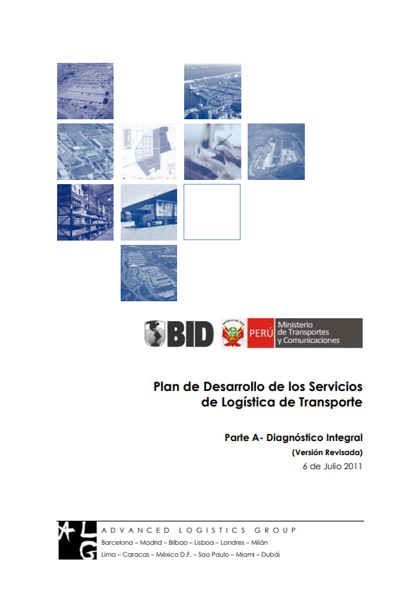
PLAN DE DESARROLLO DE LOS SERVICIOS LOGÍSTICOS DE TRANSPORTE
Elaborado por : MTC
Año : 2011
Financiamiento : Banco Interamericano de Desarrollo
Objetivo Central:
Estudio, planificación e implantación de una red intermodal y logística sostenible, económicamente eficiente y ambientalmente armónica que mejore la competitividad de las empresas peruanas y la atractividad industrial del País.
Documentos:
Diagnóstico Integral
Plan de Acciones Inmediatas
Plan de Mediano y Largo Plazo

Slide 12



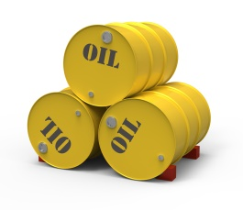





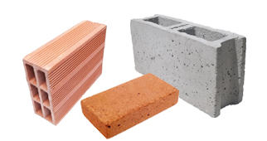
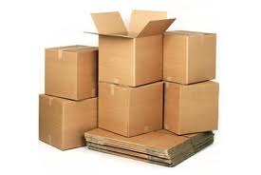



62 CADENAS LOGÍSTICAS
Familia
Productos Agrícolas
Familia Productos
Alimenticios Industriales
Familia
Industria Audiovisual
Familia
Industria Petroquímica
Familia
Industria de la Madera
Familia
Productos del Mar
Familia
Industria de la Moda
Familia Industria
Mecánica y Eléctrica
Familia
Industria Minera
Familia Industria de la Construcción y del Hogar
Familia
Industria Alimentaria
Familia Industria
del Papel y del Cartón
Familia
Industria Química
Familia
Industria Metalúrgica

Slide 13
62 CADENAS LOGÍSTICAS estructuradas en 2 ejes estructurantes y 20 corredores logísticos
Estructuración individual de segmentos competitivos
Estructuración de la cadena logística agregada
Cadena de la harina de pescado
Cadena de panadería y galletería
Cadena de textil y confecciones
Cadena de maquinaria industrial
Fuente: Plan de Desarrollo de los Servicios Logístico de Transportes

Slide 14

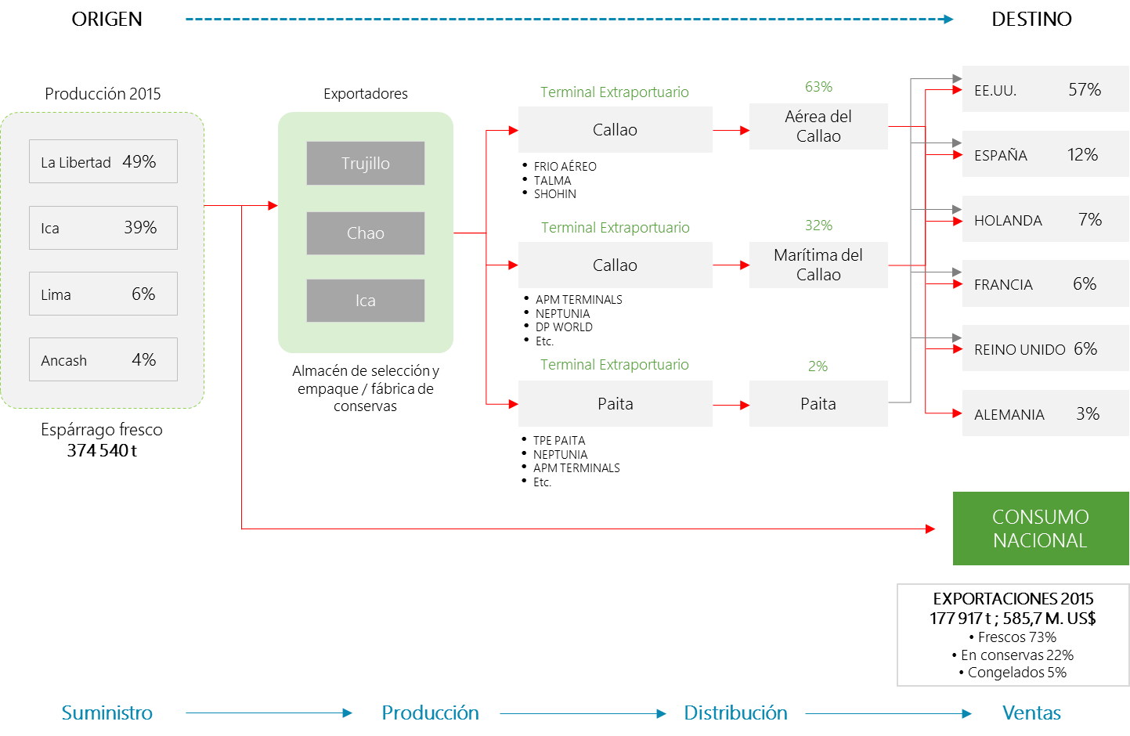
ESTRUCTURACIÓN DE LA CADENA LOGÍSTICA DEL ESPÁRRAGO

Slide 15



PLATAFORMAS LOGÍSTICAS
ECUADOR
COLOMBIA
18 infraestructuras logísticas que impactan en la competitividad nacional.
Iquitos
Tumbes
Talara
Sullana
La Tina
San Ignacio
Paita
Piura
Yurimaguas
Bayóvar
Chachapoyas
Moyobamba
Tipologías de plataformas logísticas identificadas
Chiclayo
Tarapoto
BRASIL
Trujillo
Cajamarca
Áreas logísticas de distribución urbana y consolidación de cargas
Áreas logísticas de apoyo en frontera
Áreas logísticas de consolidación de cargas regionales
Zonas de Actividad Logística (ZAL) portuarias
Puertos Secos
Centros de Carga Aérea
Plataformas multimodales
Pucallpa
Chimbote
Tingo María
Huaraz
Huánuco
Cerro del Pasco
Iñapari
OCÉANO PACÍFICO
Junín
Callao
Tarma
Huancayo
Pto. Maldonado
LIMA
Huancavelica
Pisco
Ayacucho
Abancay
Cusco
BOLIVIA
Ica
Nazca
San Juan de Marcona
Arequipa
Juliaca
La Paz
Camaná
Puno
Matarani
Desaguadero
Moquegua
Ilo
Tacna
CHILE
Arica

Slide 16
RED NACIONAL DE TRUCK CENTERS
55 Truck Centers cuyo objetivo es:
No ingreso de grandes camiones a la red urbana
Reducción de accidentes de tránsito
Formalización del sector transporte

Slide 17
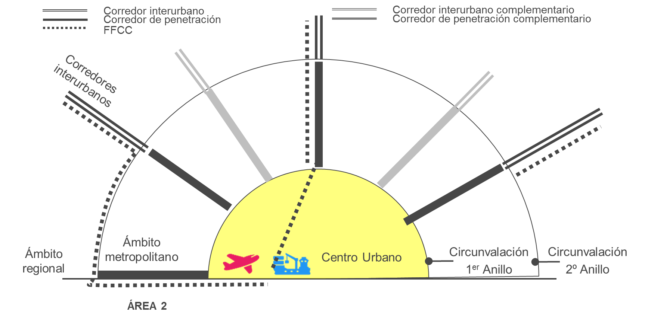



ESTRUCTURACIÓN FUNCIONAL DE LA RED DE TRANSPORTE E INFRAESTRUCTURA LOGÍSTICA
1 - ÁREA REGIONAL: stockage
2 - ÁREA METROPOLITANA: cross docking
3 - CENTRO URBANO: Área de concentración de actividades DUM
Fuente: Estudio de Distribución Urbana de Mercancías de Lima y Callao

Slide 18
Próximos Pasos

Slide 19
LOGROS Y PRÓXIMOS PASOS
El 07 de junio se aprobó en el Congreso el Proyecto de Ley N° 1884/2017-PE, que otorgará al MTC competencias normativas, de planificación, de gestión, de regulación, de fiscalización y de evaluación de Plataformas Logísticas.
La Dirección General de Transporte Acuático del MTC será el área encargada de impulsar y coordinar los proyectos y estudios relacionados a los proyectos de plataformas logísticas en el país.
Luego de 120 días de publicada la Ley de Plataformas Logísticas, el MTC emitirá el Reglamento correspondiente.
El MTC tiene como propósito implementar, a la brevedad, los proyectos planteados del Plan de Desarrollo de los Servicios Logísticos.

Slide 20
Junio
2018

